Slide 1


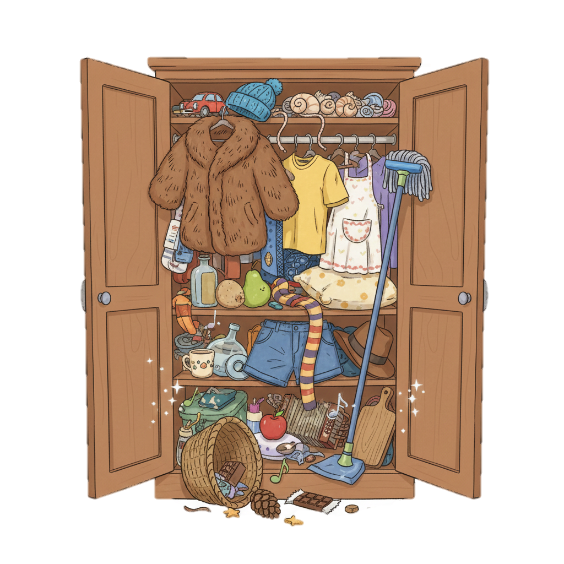
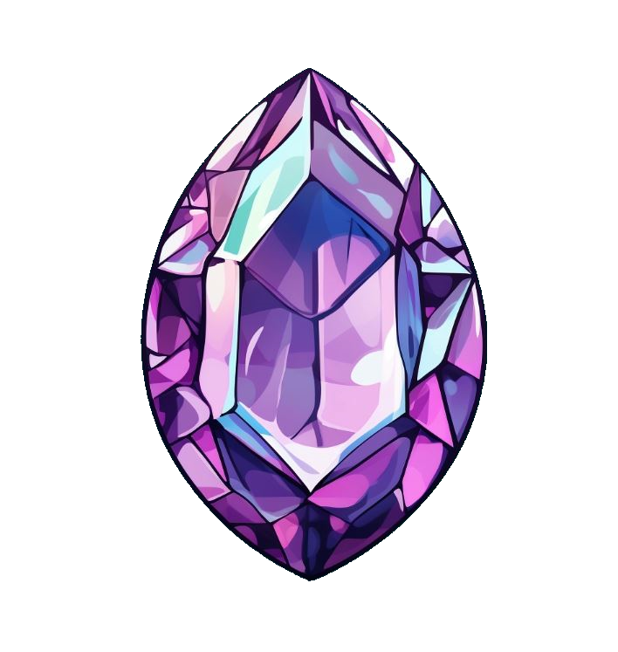

В нашій шафі мішанина там і шуба і машина,
Шапка, мушлі і шнурок, швабра, майка й фартушок,
Пляшка, груша і подушка, шорти, шайба, капелюшок.
Чашка, пташенятко, дошка, шарфік, яблучко, гармошка,
Кошик, шишка, шоколад. Як же тут навести лад?

